Slide 1
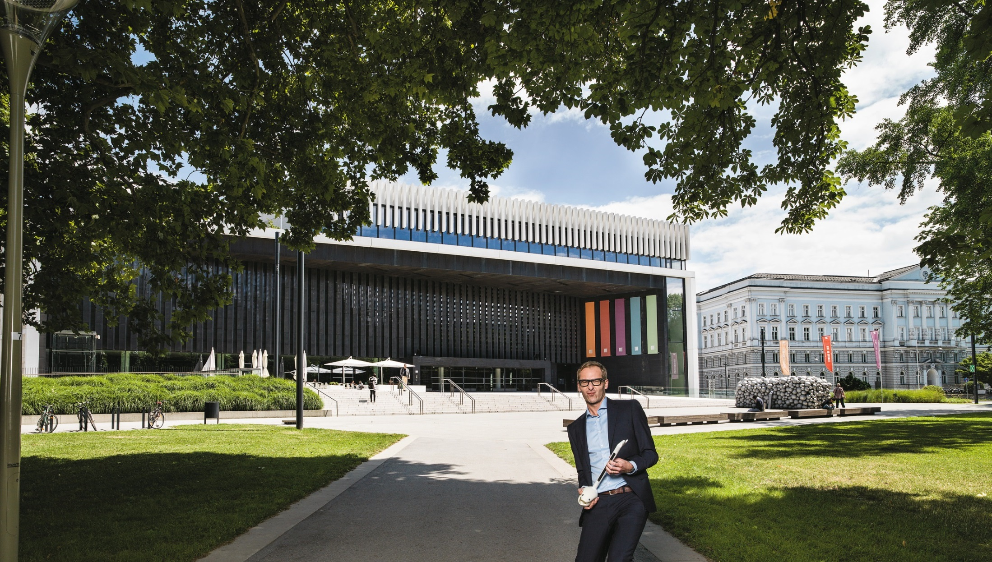
林茨。变化，
前景
WWW.LINZTOURISMUS.AT 2016 年 10 月

Slide 2
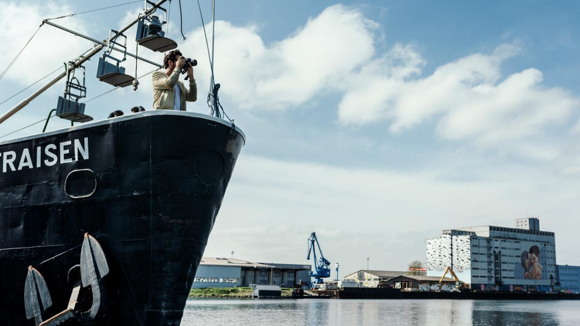
到达后让您振奋起来
联合国教科文组织命名的“媒体艺术之都”
2009 年欧洲文化之都
灵活多变、漂亮的多瑙河之城
上奥地利州首府，人口约 760,000
大约 90% 的奥地利居民居住在只有 250 公里半径范围内的周围地区

Slide 3
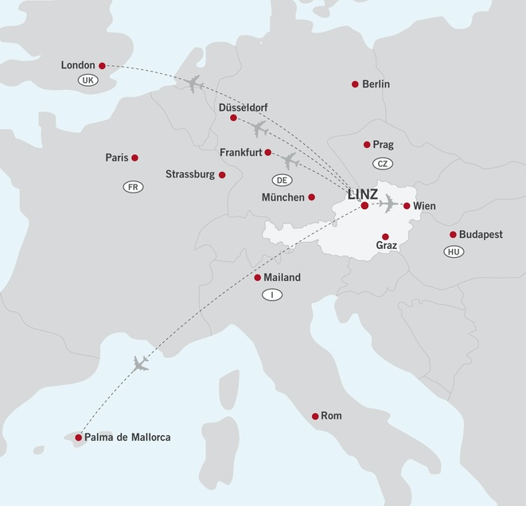
位于欧洲的中心
林茨拥有极为优越的位置，可以 乘坐汽车、火车和飞机快速且 安全地到达。
从林茨出发/到林茨的航空交通联系： 通过交通枢纽法兰克福、杜塞尔多夫和维也纳，“林茨蓝色多瑙河 机场”与世界相连。
通过火车直接相连 从维也纳-施韦夏特机场 到林茨火车总站。
维也纳： 185 公里
萨尔茨堡：132 公里
慕尼黑： 271 公里
布拉格： 241 公里
苏黎世： 586 公里

Slide 4
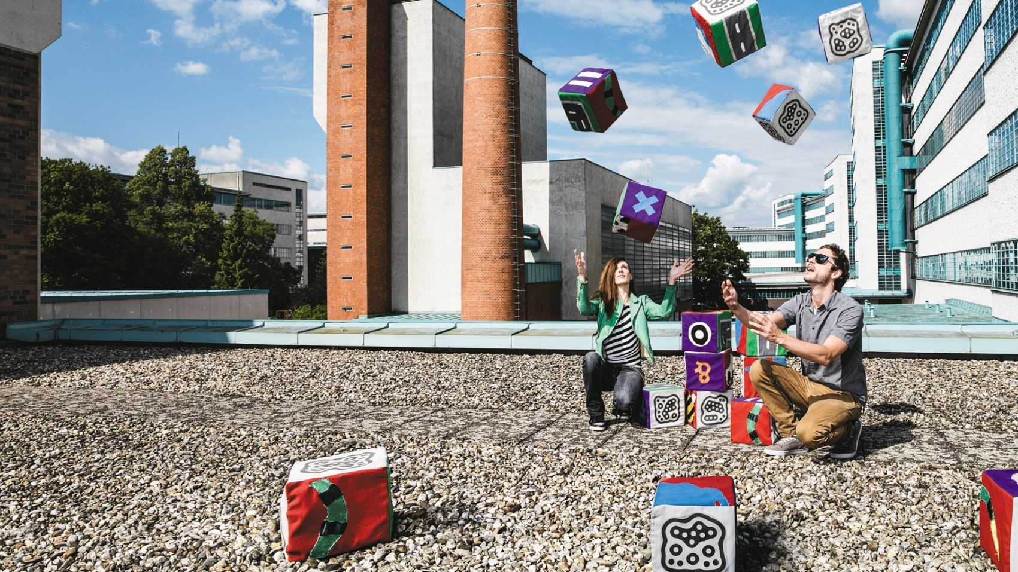
为什么来林茨？
林茨是成功的！
研究、创意、服务和工业 相互联系密切
为所有人提供文化活动！
14 家博物馆和16 家剧院提供了多样性的文化活动，并且人们可承担得起
欧洲最现代化的音乐剧院
生活质量居于首要地位！
这座多瑙河之城拥有 50% 的绿地 航运、多瑙河自行车行驶道路、多瑙河步行道

Slide 5
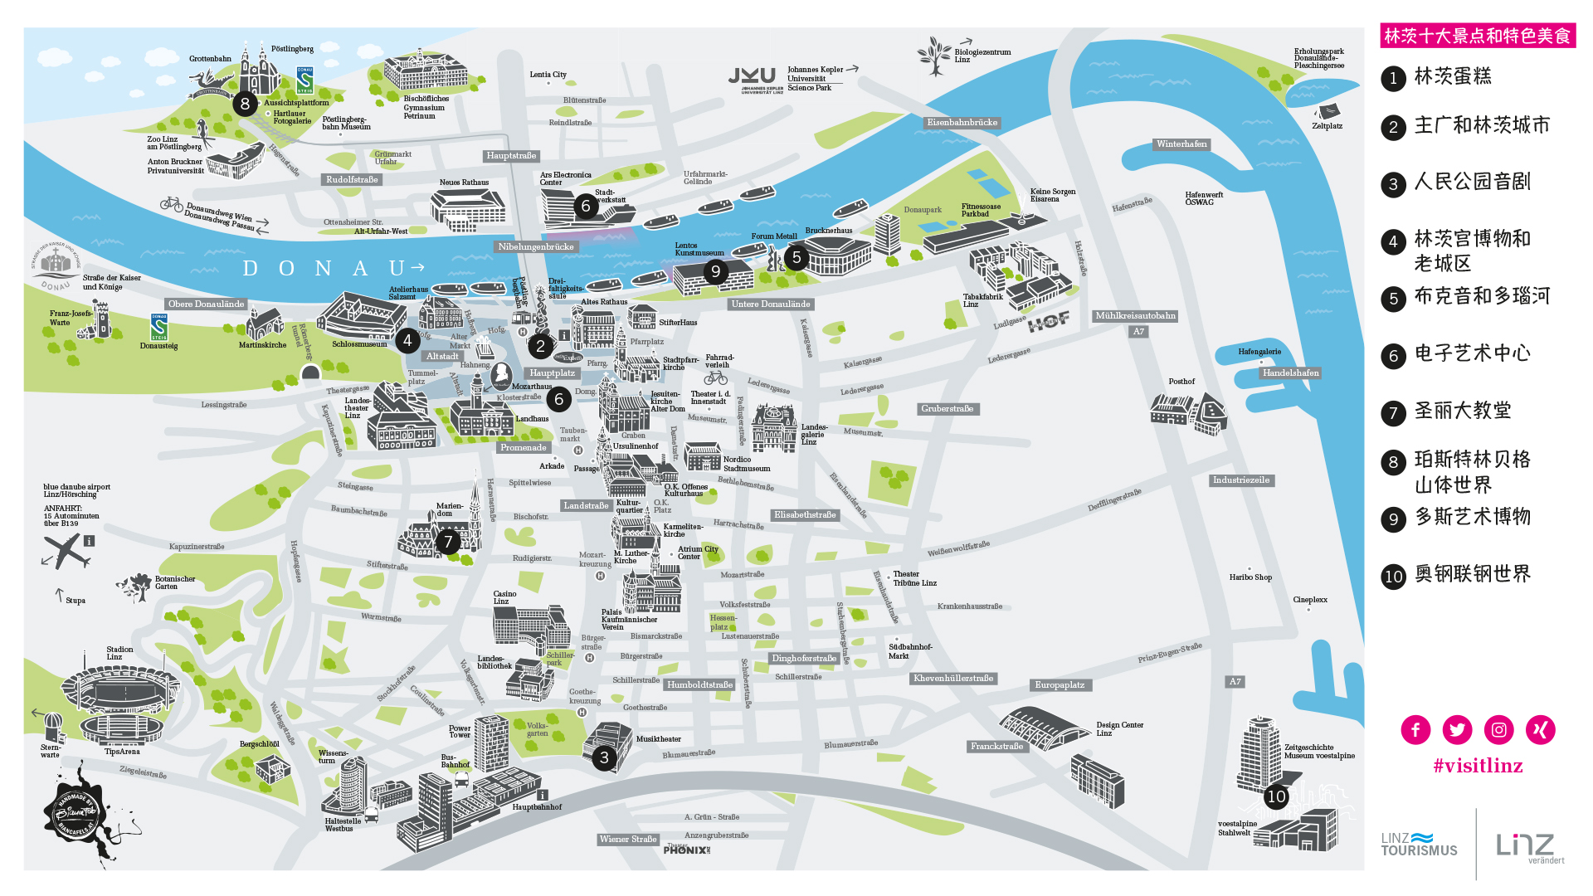
www.linztourismus.at/top10

Slide 6
改变世界并至今产生影响的林茨人
约翰内斯•开普勒(Johannes Kepler)
1571 – 1630
在林茨研究太阳系的运转方式。
阿达尔贝特•施蒂弗特
(Adalbert Stifter)
1805 – 1868
通过他的话让世界慢下来，影响直到今天。
安东•布鲁克纳
(Anton Bruckner)
1824 – 1896
通过他的交响曲让音乐世界发生变革。
瓦丽•艾可斯波特
(Valie Export)
*1940 年出生于林茨
通过她的艺术提出社会问题。
赫伯特·拜尔
(Herbert Bayer)
1900 – 1985
将包豪斯风格带入美国并给史蒂夫·乔布斯以启发。

Slide 7
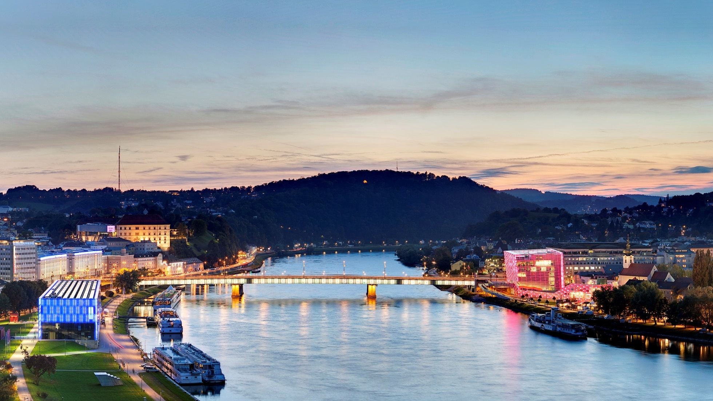
林茨。变化，
前景
WWW.LINZTOURISMUS.AT
林茨，将会让您倾心喜爱！

